Slide 1

Party Maker 1.0
MAKE YOUR PARTY EASIER

Slide 2

Любите ли вы пиво?
МОЖЕТ ВЫ ЛЮБИТЕ СИДР?

Slide 3
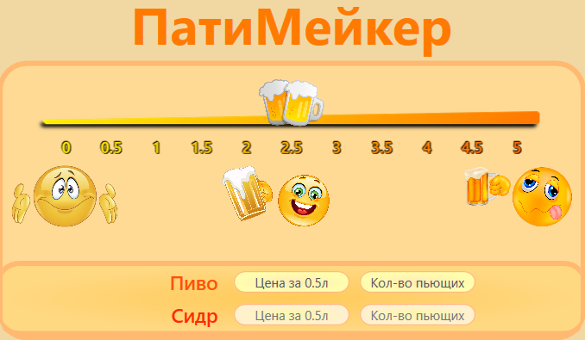


Slide 4

А как насчёт крепкого алкоголя?
Мы не агитируем, мы лишь предлагаем.

Slide 5
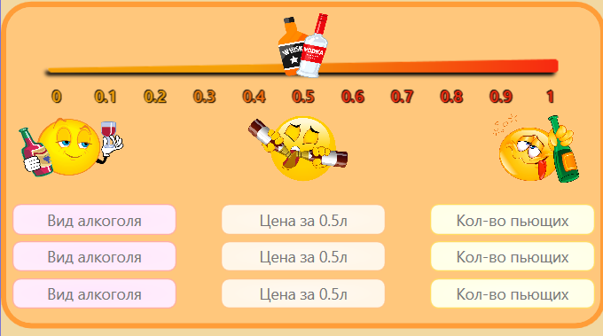


Slide 6

Нам не важно, кто вы.
Наше приложение упростит вашу жизнь!

Slide 7

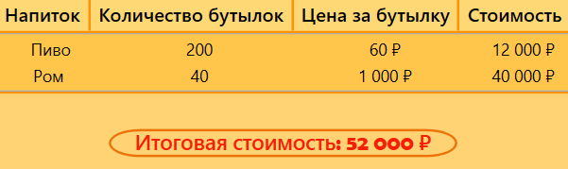

Даже если вы пират, у нас есть решение.

Slide 8

Мы не знаем как вы раньше жили без этого!

